Slide 1
전기전자공학과 20171253 탁승준
FAST-LIO
FAST-LiDAR Inertial Odometry

Slide 2
FAST-LIO
Page 02
1
Introduction
Related Work
Methodology
Experimental Result
Conclusion
2
3
4
5

Slide 3
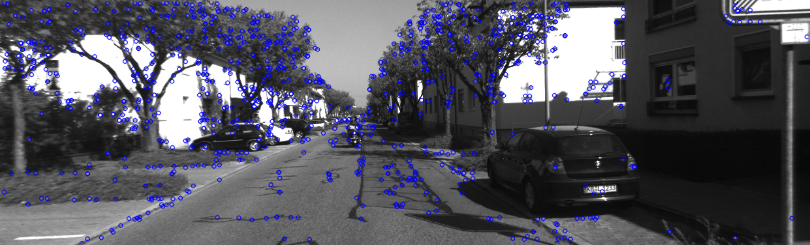
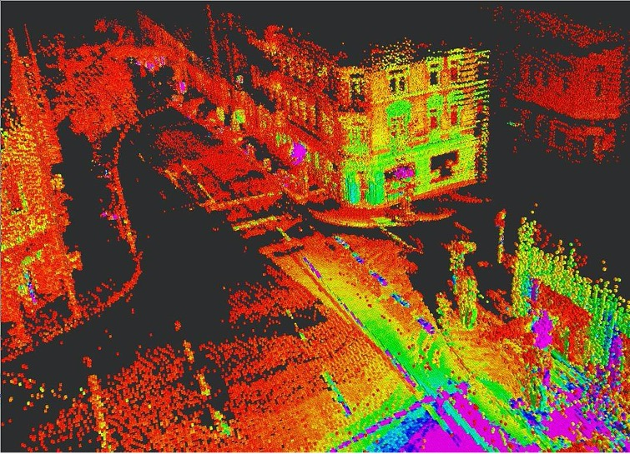
Introduction
Page 03
Visual Odometry(using Camera)
LiDAR Odometry(using LiDAR)

Slide 4
Challenge of LiDAR Seonsor
Page 04
01
02
03
Too Much Computation Resource
뽑아낸 많은 feature point들을 IMU 측정값과
융합하려면 많은 계산이 필요하다.
Motion Distortion
LiDAR sample들을 순차적으로 sampling하기 때문에 laser point들이 다른 시간에 sampling
Featureless Environment
LiDAR의 FoV가 적을 때
더 심각해진다.

Slide 5
Contribution of FAST-LIO
Page 05
01
02
03
Compensating for Motion Distortion
Tightly coupled iterated Kalman filter +Back propagation process 적용
Reducing Computation Load
Kalman gain을 구하는 새로운 공식 제안.
Fast & Robust
LiDAR-inertial odometry software package로 시행

Slide 6
Related Work
Page 06
L
A. LiDAR Odometry and Mapping
ICP를 통해 LiDAR odometry를 등록
LiDAR measurement는 sparse하기 때문에 ICP로 matching이 잘 되지 않는다.
G-ICP를 통해 LiDAR odometry를 등록
LeGo-LOAM,LOAM-LIVOX등 발전
한계점: 환경이 Featureless하거나 작은 FoV를 가진 LiDAR에 취약하다.

Slide 7
Related Work
Page 07
L
B. Loosely-coupled LiDAR-Inertial Odometry
IMU sensor 활용
Featureless 환경에서 LiDAR 저하 문제 해결
Scan Registration을 하면서 따로 IMU measurement와 Pose measurement를 결합한다.
한계점: 1.새로운 Scan의 Pose와 System의 다른 state(ex.속도)와의 correlation을 무시한다.
2. featureless 환경에서 스캔 Registration이 특정한 방향으로 잘못 될 수 있고 나중 단계에서 신뢰할 수 없는 결합을 야기할 수 있다.

Slide 8
Introduction
Page 08
C. Tightly-coupled LiDAR-Inertial Odometry
Registration없이 Raw feature들을 바로 IMU에 결합
2가지 접근법이 존재한다: 1.Optimization based 2. Filter based
1.Optimization based: 최근 LiDAR 특징점에서 IMU 사전 통합 제약 조건 및 평면 제약 조건으로 그래프 최적화를 사용하거나
비슷한 그래프 최적화를 사용하지만 Edge feature와 Plane feature를 사용하는 LIOM제안
2.Filter based: IMU와 2D LiDAR data를 결합하기 위해서 Gaussian Particle Filter 사용 =>computation Load 너무 크다
결론: FAST-LIO는 Tightly-Coupled LiDAR-Inertial Odometry에서 Iterated extended Kalman Filter를 사용한다.

Slide 9
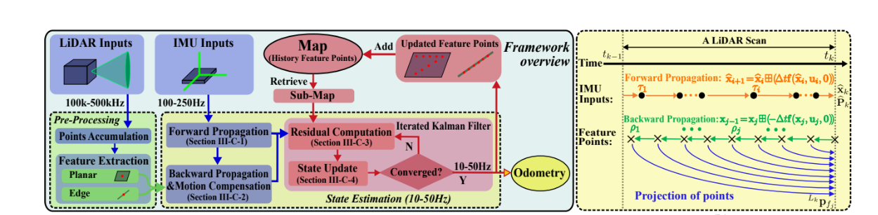
Methodology
Page 09
A. Framework Overview

Slide 10

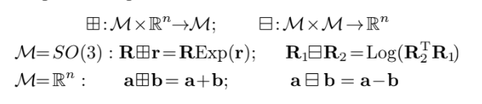
Methodology
Page 10
B. System description
1)

Slide 11


Methodology
Page 11
B. System description
2) Continuous model
Frame (ex. global frame, IMU frame)
Sensor (ex. IMU, LiDAR)

Slide 12

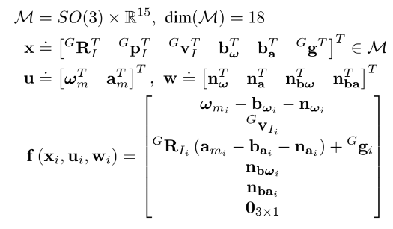
Methodology
Page 12
B. System description
3) Discrete model

Slide 13
Methodology
Page 13
B. System description
4) Preprocessing of LiDAR measurements
1.LiDAR 의 raw point들은 200kHz로 샘플링 되어 있다 -> 모든 point를 처리하기는 불가능
-> Point를 20ms interval로 쌓아서 한번에 처리한다.
2.High local smoothness면 planar points로 뽑아내고 Low local smoothness면 edge points로 뽑아낸다.

Slide 14


Methodology
Page 14
C. State Estimation
State formulation을 위해 iterated extended Kalman filter를 사용한다.
State Error:
이렇게 Error를 나타낼 때의 장점: Attitude uncertainty를 3X3 covariance matrix로 나타낼 수 있다.
Notes:
Attitude가 3 DOF를 가지기 때문에 3x3 matrix가 가장 간단한 표현법이다.

Slide 15


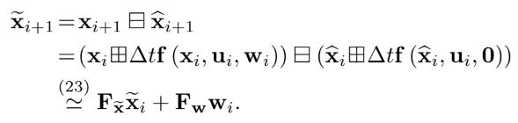
Methodology
Page 15
C. State Estimation
1)Forward Propagation
State :
Covariance :
Notes:
Covariance를 얻기 위해서 error를 저렇게 정의, Fx는 error를 xi에 대해 편미분, Fw는 error를 w에서 편미분.

Slide 16
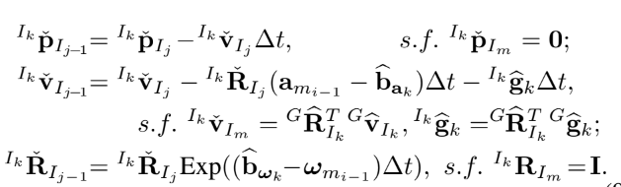
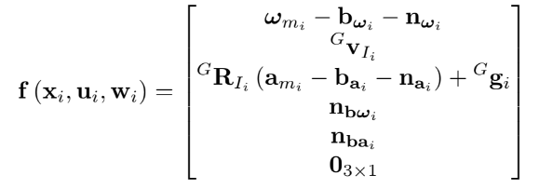

Methodology
Page 16
C. State Estimation
2)Backward Propagation
State :
0이라고 가정
Relative Pose :
Residual 계산에 사용
Notes:
Covariance를 얻기 위해서 error를 저렇게 정의, Fx는 error를 xi에 대해 편미분, Fw는 error를 w에서 편미분.

Slide 17
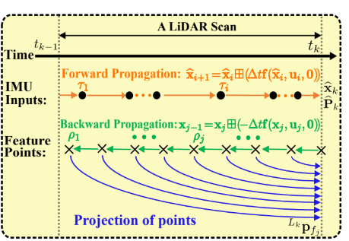




Methodology
Page 17
C. State Estimation
3)Residual Computation
for planar feature for edge feature
Notes:
Covariance를 얻기 위해서 error를 저렇게 정의, Fx는 error를 xi에 대해 편미분, Fw는 error를 w에서 편미분.

Slide 18


Methodology
Page 18
C. State Estimation
4)Iterated State Update
Notes:
Covariance를 얻기 위해서 error를 저렇게 정의, Fx는 error를 xi에 대해 편미분, Fw는 error를 w에서 편미분.

Slide 19



Methodology
Page 19
C. State Estimation
4)Iterated State Update
Notes:
Covariance를 얻기 위해서 error를 저렇게 정의, Fx는 error를 xi에 대해 편미분, Fw는 error를 w에서 편미분.

Slide 20

Methodology
Page 20
C. State Estimation
4)Iterated State Update
New Kalman gain:
State 차원에서 역행렬해주면 되니까 편하다
결론: 계산할 양을 엄청 줄여준다.
Notes:
Covariance를 얻기 위해서 error를 저렇게 정의, Fx는 error를 xi에 대해 편미분, Fw는 error를 w에서 편미분.

Slide 21
Methodology
Page 21
D. Map Update
얻은 state 정보와 point 정보를 통해서 만든 feature point를 map에 추가해준다.
Notes:
Covariance를 얻기 위해서 error를 저렇게 정의, Fx는 error를 xi에 대해 편미분, Fw는 error를 w에서 편미분.

Slide 22
Methodology
Page 22
E. Initialization
1.좋은 Initial state를 얻기 위해서는 initialization이 필요하다. .
2.LiDAR를 가만히 몇 초간 둔 후 그 때 얻은 data로 gravity vector와 IMU bias를 initialize한다.
Notes:
Covariance를 얻기 위해서 error를 저렇게 정의, Fx는 error를 xi에 대해 편미분, Fw는 error를 w에서 편미분.

Slide 23

Experiment Result
Page 23
A. Computational Complexity Experiments
Notes:
Covariance를 얻기 위해서 error를 저렇게 정의, Fx는 error를 xi에 대해 편미분, Fw는 error를 w에서 편미분.

Slide 24
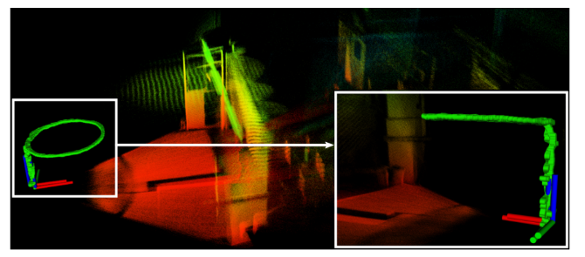
Experiment Result
Page 24
B. UAV Flight Experiments
Notes:
Covariance를 얻기 위해서 error를 저렇게 정의, Fx는 error를 xi에 대해 편미분, Fw는 error를 w에서 편미분.

Slide 25
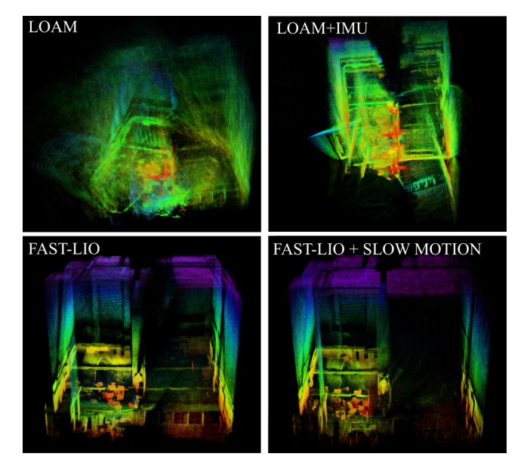
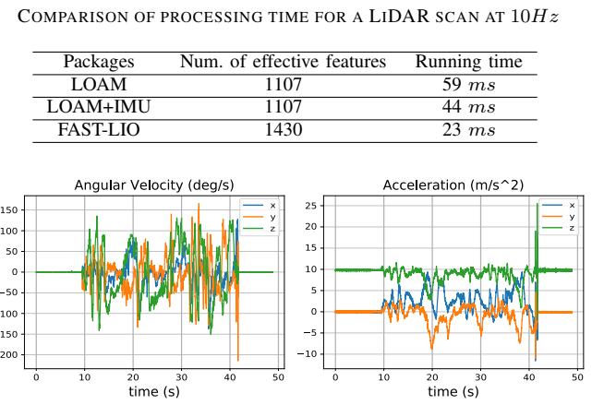
Experiment Result
Page 25
C. Indoor experiment
Notes:
Covariance를 얻기 위해서 error를 저렇게 정의, Fx는 error를 xi에 대해 편미분, Fw는 error를 w에서 편미분.

Slide 26
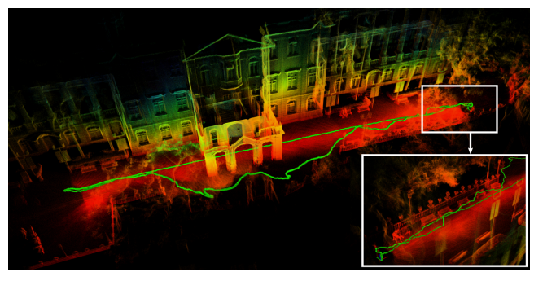
Experiment Result
Page 26
D. Outdoor experiments
Notes:
Covariance를 얻기 위해서 error를 저렇게 정의, Fx는 error를 xi에 대해 편미분, Fw는 error를 w에서 편미분.

Slide 27
Conclusion
Page 27
1. Tightly-coupled iterated Kalman filter 사용
계산이 효율적이고 outlier가 적다.
2. Forward Propagation 과 backward Propagation 모두 사용
State를 더욱 정확하게 예측 가능.
3. Kalman Gain 구하는 새로운 공식 제안
계산 량 감소.
Notes:
Covariance를 얻기 위해서 error를 저렇게 정의, Fx는 error를 xi에 대해 편미분, Fw는 error를 w에서 편미분.

Slide 28
Thank You

